Slide 1


«Современные подходы к оцениванию образовательных результатов»
Автор: Шагвалеева Г.А.
МОУ Большесельская СОШ
2016 г.

Slide 2
Надо учить не содержанию науки, а деятельности по её освоению.
В.Г.Белинский
Система оценки достижения планируемых результатов освоения основной образовательной программы начального общего образования в «Школе 2100» (технология оценивания образовательных достижений (учебных успехов)
Методический портфель учителя

Slide 3
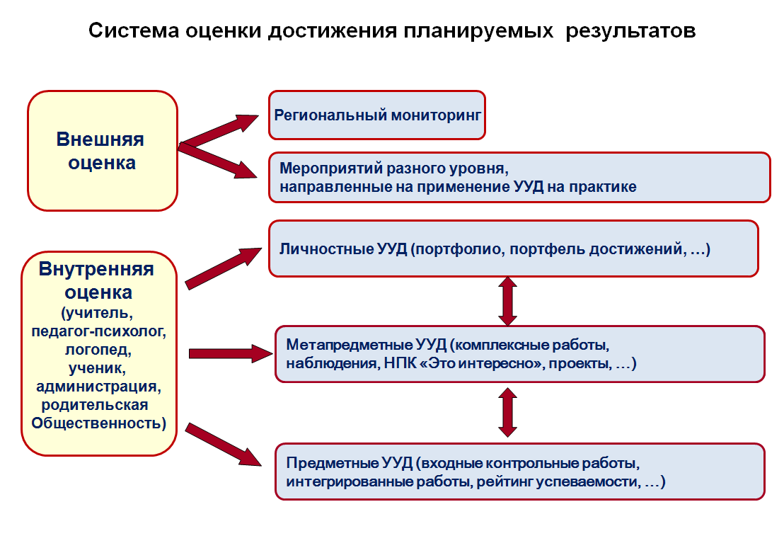

Slide 4
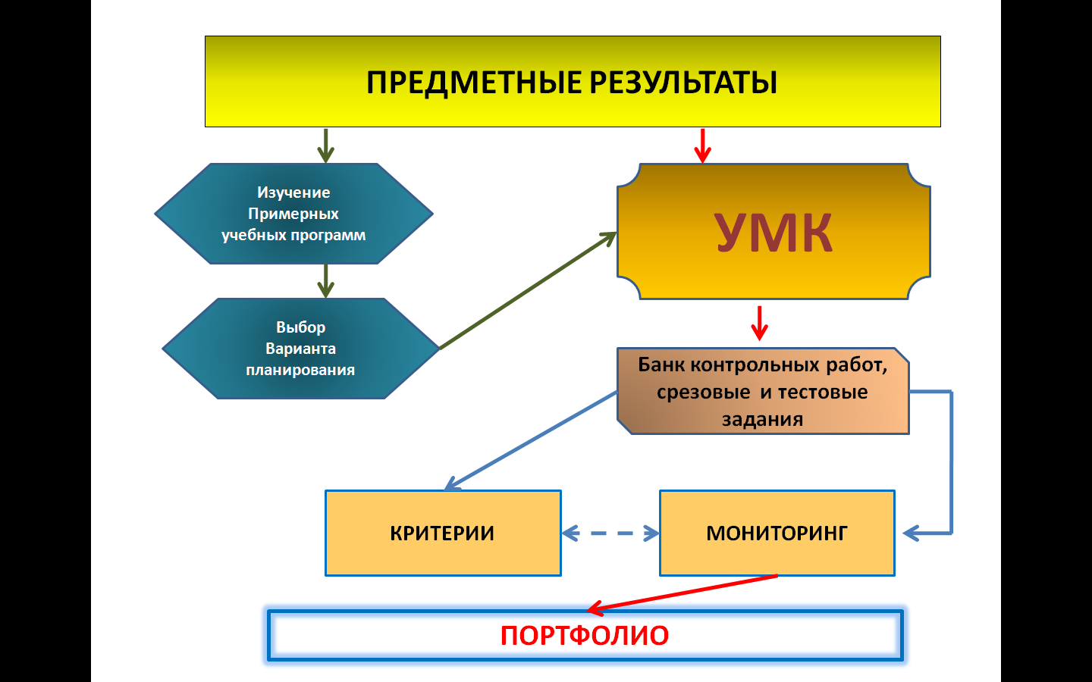
Оценивание предметных результатов

Slide 5

Что такое система оценки достижения планируемых результатов
Система оценки достижения планируемых результатов освоения основной образовательной программы начального общего образования представляет собой один из инструментов реализации требований Стандарта к результатам освоения ООП НОО и направлена на обеспечение качества образования, что предполагает вовлечённость в оценоч- ную деятельность как педагогов, так и обучающихся

Slide 6
Система оценивания строится на основе следующих общих принципов:
1. Оценивание является постоянным процессом, естественным образом интегрированным в образовательную практику
2. Оценивание является критериальным. Основными критериями выступают планируемые результаты.
3. Система оценивания строится на основе уровнего подхода к достижению планируемых результатов
4. Система оценивания способствует диагностике индивидуального прогресса обучающихся в достижении требований стандарта и в достижении планируемых результатов освоения программ начального образования
5. Оцениваться с помощью отметки могут только результаты деятельности ученика и процесс их формирования, но не личные качества ребёнка

Slide 7
Как выстраивается система оценивания, её направленность…
Таким образом, система оценивания выстраивается так, чтобы учащиеся включались в контрольно-оценочную деятельность, приобретая навыки и привычку к самооценке и взаимооценке. Система оценивания направлена на получение информации, позволяющей учащимся – обрести уверенность в своих возможностях,
родителям отслеживать процесс и результат обучения и развития своего ребёнка,
учителям – оценить успешность своей педагогической деятельности

Slide 8
Комплексный подход к системе оценивания
Он позволяет вести оценку достижения обучающимися всех трёх групп результатов образования :
-личностных
-метапредметных
-предметных
Основным объектом, содержательной и критериальной базой итоговой оценки подготовки выпускников на ступени НОО выступают планируемые результаты, составляющие содержание блока «Выпускники научатся» для каждой учебной программы

Slide 9
Нормативные документы
В соответствии с пунктом 19.9. ФГОС НОО, утвержденного приказом Министерства образования и науки РФ 6 октября 2009 года № 373 каждое ОУ разрабатывает и утверждает «Положение о системе оценок, формах и порядке промежуточной аттестации обучающихся начальной ступени образования в общеобразовательном учреждении».

Slide 10
1. Основная образовательная программа начального общего образования МОУ Большесельской СОШ 2015 г.
2. Положение о промежуточной аттестации, осуществлении текущего контроля успеваемости, переводе обучающихся в МОУ БСОШ в соответствии законом от 29.12..2012 г. № 273-ФЗ « Об образовании в Российской Федерации» ст.58 Приказ Министерства образования и науки РФ от 30 августа 2013 г. №1015
Настоящее положение является локальным актом ОО, принято педагогическим советом (протокол №20 от 15.03.2016) и утверждено директором школы Дьячковой Е.Ю.

Slide 11
Содержание, формы и порядок проведения текущего контроля успеваемости обучающихся
2.5. Текущий контроль успеваемости обучающихся 1 класса в течение учебного года осуществляется качественно , без фиксации достижений в классном журнале на основе безотметочной системы обучения. Успеваемость 2-11 классов подлежит текущему контролю в виде отметок по 5-балльной системе, кроме курсов (п.2.10)
2.8. Внутришкольный мониторинг (админ. к/р) проводятся 1 раз в четверть

Slide 12
Требования к результатам освоения
основной образовательной программы
ЛИЧНОСТНЫЕ
МЕТАПРЕДМЕТНЫЕ
ПРЕДМЕТНЫЕ
Самоопределение:
внутренняя позиция школьника;
Самоидентификация;
самоуважение и самооценка
Регулятивные:
управление своей
деятельностью;
контроль и коррекция;
инициативность и
самостоятельность
Основы системы
научных знаний
Смыслообразование:
мотивация (учебная,
социальная); границы
собственного
знания и «незнания»
Коммуникативные:
речевая деятельность;
навыки сотрудничества
Опыт «предметной»
деятельности по
получению,
преобразованию
и применению
нового знания
Познавательные:
работа с информацией;
работа с учебными моделями;
использование знако-
символических средств,
общих схем решения;
выполнение логических
операций сравнения, анализа,
обобщения, классификации,
Установления аналогий,
подведения под понятие
Ценностная и
морально-этическая
ориентация:
ориентация на выполнение
морально-нравственных норм;
способность к решению моральных
проблем на основе децентрации;
оценка своих поступков
Предметные и метапредметные действия с учебным материалом
12
Notes:
12

Slide 13
Система оценивания в начальной школе
1 класс – безотметочное
обучение

Slide 14
В первых классах начальной школы – безотметочное обучение осуществляется в форме с зачёта по каждой теме.
Ученик должен усвоить каждую тему, выполнив определённый объём заданий в контрольной или самостоятельной работе. По результатам этой работы он получает зачёт по этой теме (+ или -), который фиксируется в Листах личных достижений и Листах учёта и контроля по предметам. Каждая тема у каждого ученика должна быть зачтена, однако срок получения зачёта не жестко ограничен (например, ученики должны сдать все темы до конца четверти). Это учит школьников планированию своих действий.
Данный подход способствует также развитию и уточнению самооценки, причём позволяет менее успешным детям «сохранить лицо».

Slide 15
Соотношение внешней и внутренней оценки на начальной ступени образования. Итоговая оценка.
В начальной школе особое место в системе итоговых работ занимают работы, проверяющие достижение предметных планируемых результатов по русскому языку и математике, а также работы, проверяющие достижение метапредметных результатов, в том числе по программе «Чтение: работа с информацией».
Именно эти результаты имеют решающее значение для успешного обучения на следующей ступени, для оценки деятельности системы начального образования в целом, ОУ и педагогов, работающих в начальной школе.
Проверку результатов целесообразно вести при проведении 3 итоговых работ: по русскому языку, по математике, и комплексная работа на межпредметной основе.

Slide 16
Измерительные материалы для итоговой оценки
Индивидуальная итоговая аттестация выпускников начальной школы в соответствии с Требованиями Стандарта является внутренней оценкой, т.е. осуществляется ОУ самостоятельно, но на основе предлагаемых вариантов итоговых работ, разработанных на федеральном уровне. Примерные варианты таких работ по всем предметам НШ и наиболее целесообразные формы их проведения в данном предмете приводятся в книге «Оценка достижения планируемых результатов».

Slide 17
Измерительные материалы для итоговой оценки
Для проведения педагогической диагностики стартовой готовности первоклассников к успешному обучению в начальной школе использован следующий инструментарий:
- рабочая тетрадь «Школьный старт» Т.В.Бегловой, М.Р.Битяновой и др., издательский дом «Фёдоров»;
- комплекты диагностических методик для определения уровня готовности первоклассников предлагаемые в пособии «Планируемые образовательные результаты и способы их оценивания» под редакцией А.Б.Воронцова, издательство «Вита – Пресс», 2011 год;

Slide 18

Рабочая тетрадь «Школьный старт» Т.В.Бегловой, М.Р.Битяновой

Slide 19
Измерительные материалы для итоговой оценки
- методическое пособие «Диагностика уровня сформированности УУД у учащихся начальной школы» Шаталовой О.А.;
- пособие для учителя «Как проектировать универсальные учебные действия в начальной школе» под редакцией А.Г.Асмолова.

Slide 20
Оценивание учебных достижений
Большое значение в оценочной деятельности имеет эмоциональный отклик педагога или одноклассников на работу ученика (отмечаются любые, даже незначительные продвижения «Ты порадовал меня!», «Я горжусь тобой» и т.д.
Особое место в оценке достижений младших школьников занимают методы наглядной самооценки. Начиная с 1 класса педагогу важно научить школьника сравнивать себя с собой. Удобным инструментом оценивания являются линеечки.

Slide 21
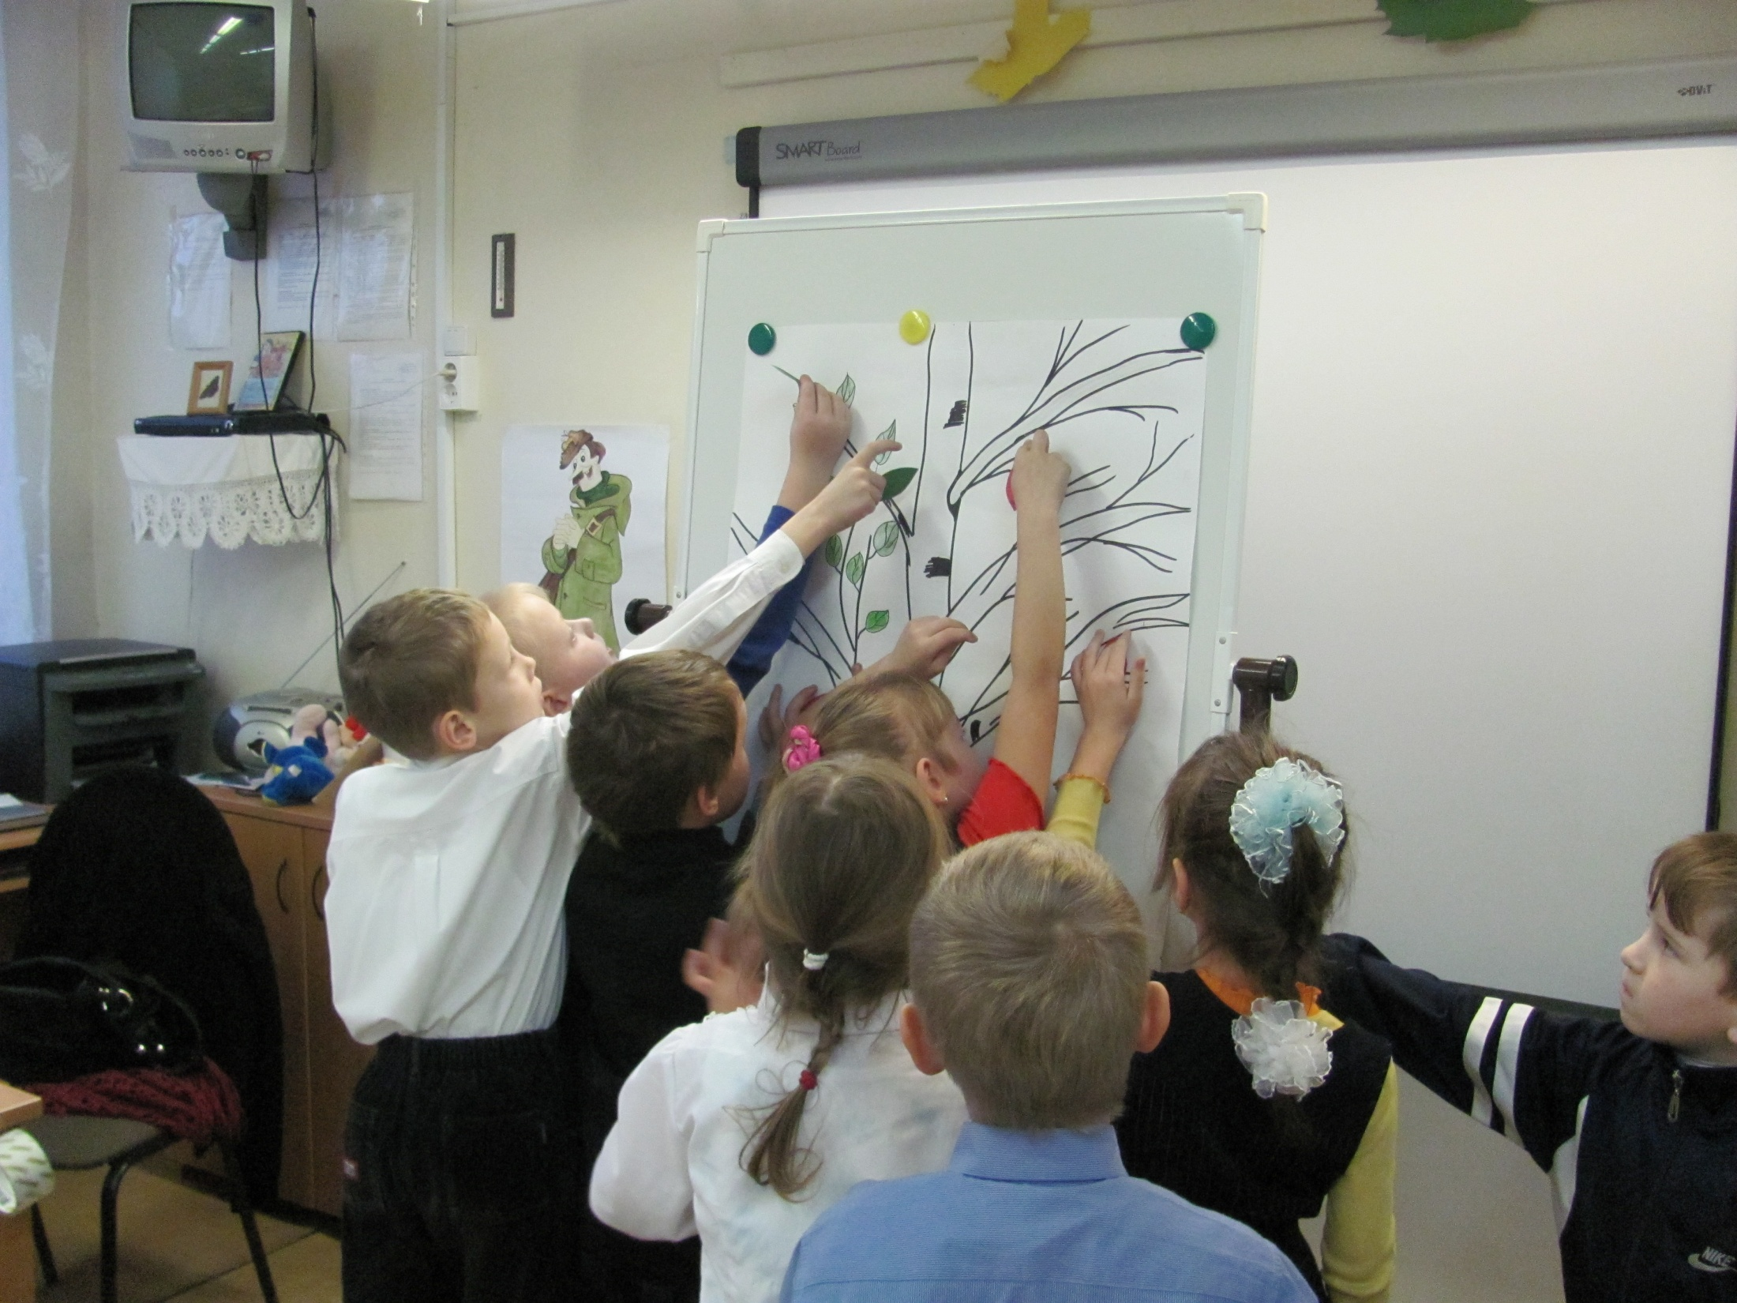

Slide 22
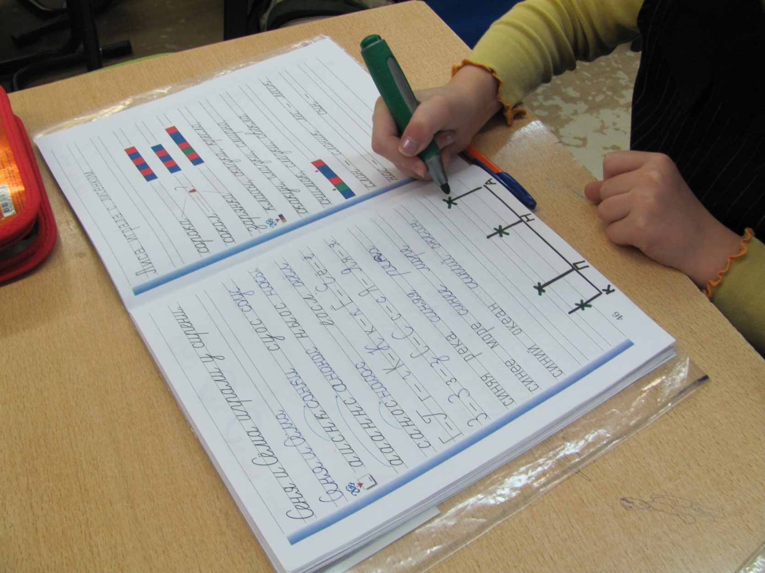
Тест «Линеечка»

Slide 23
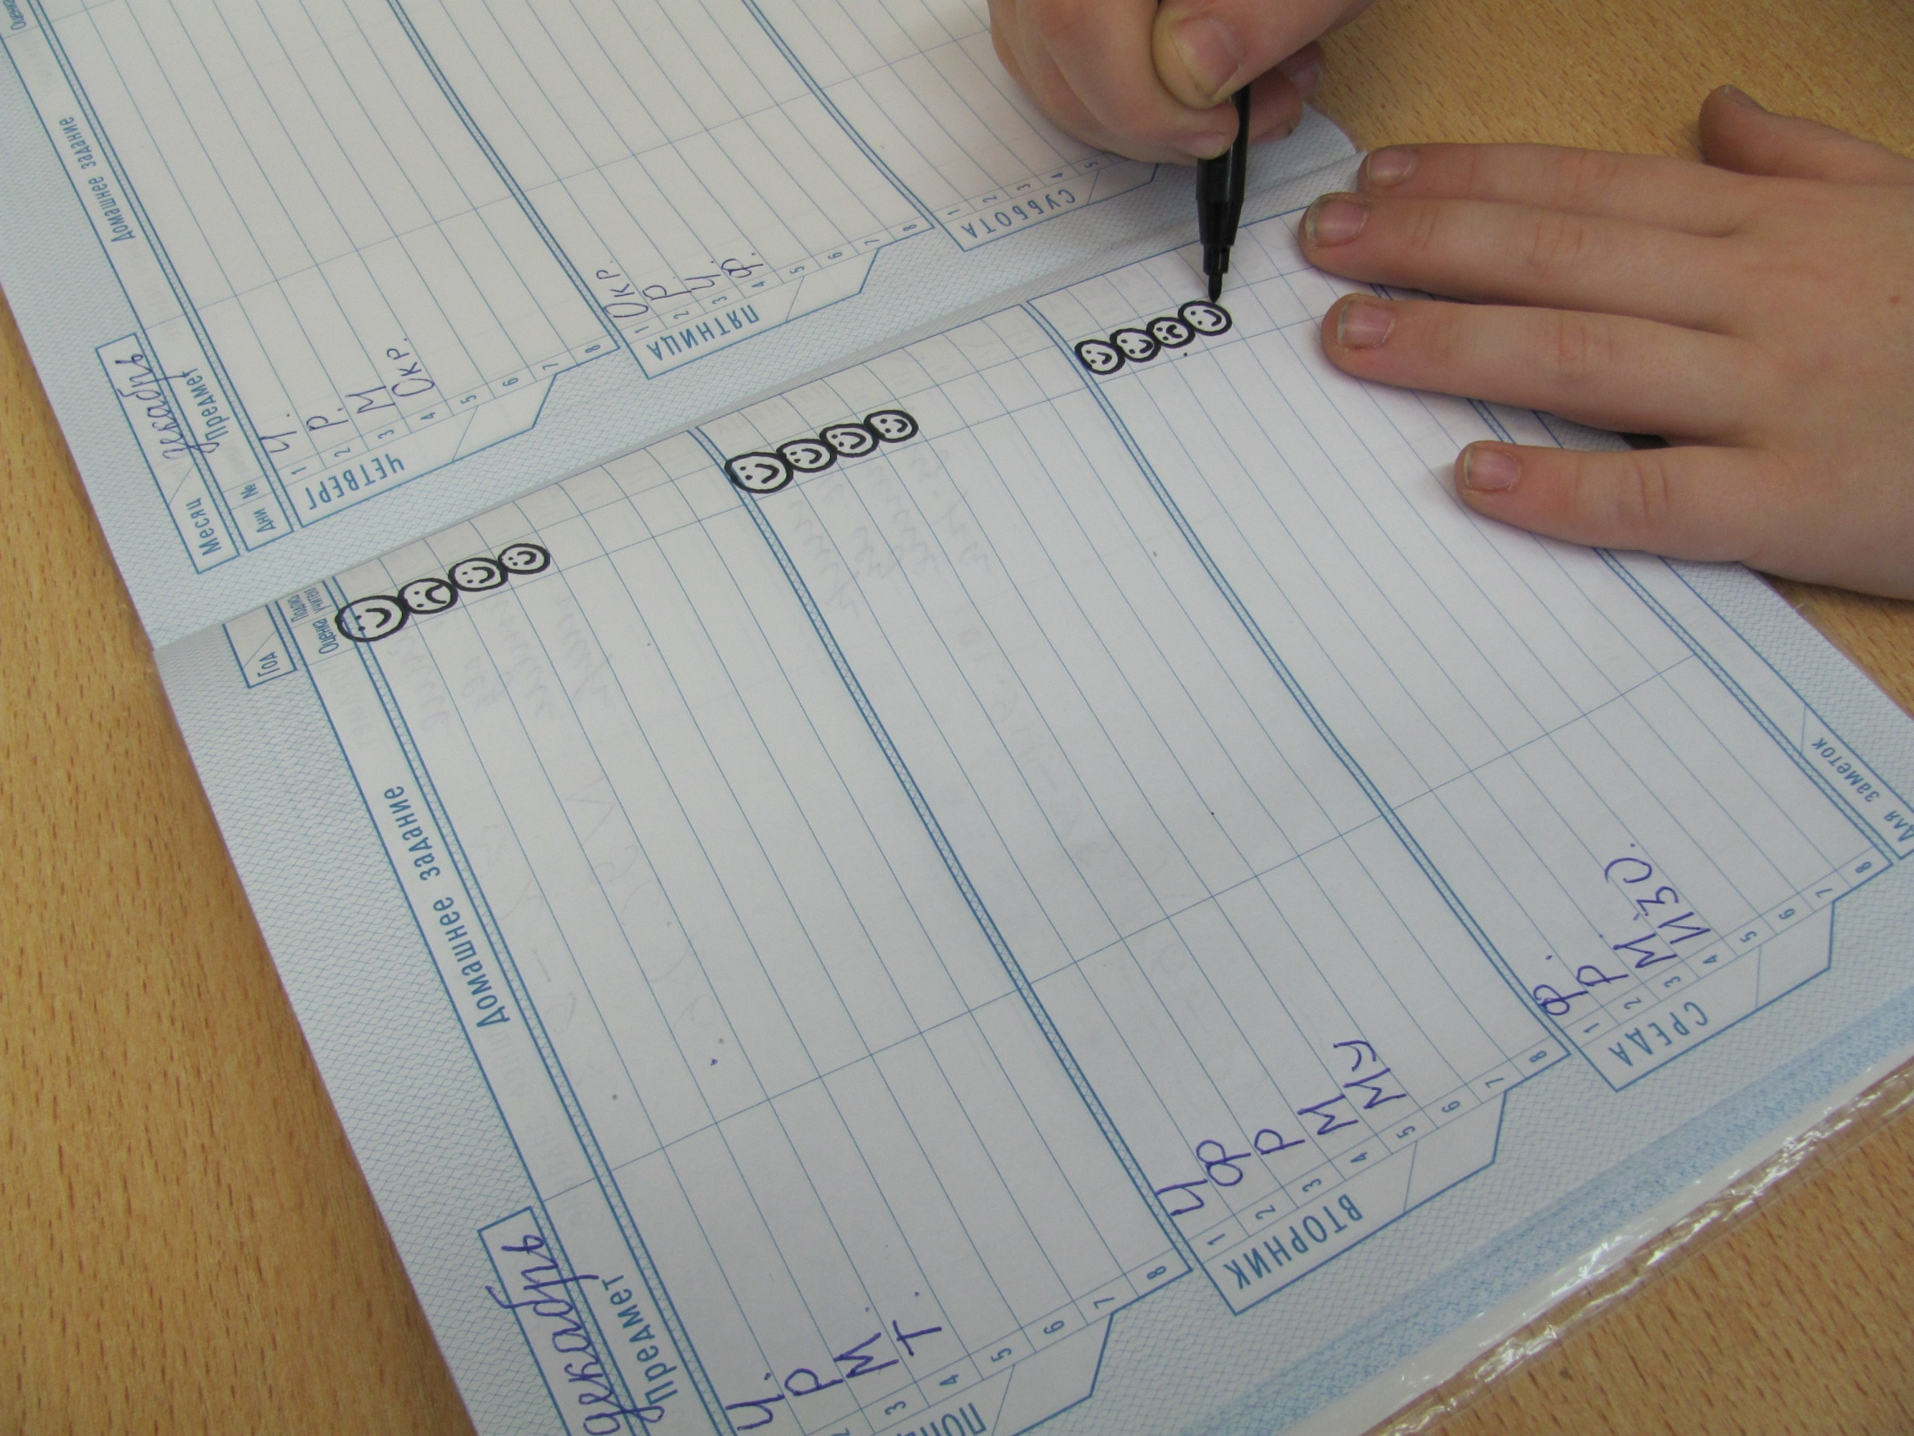

Slide 24
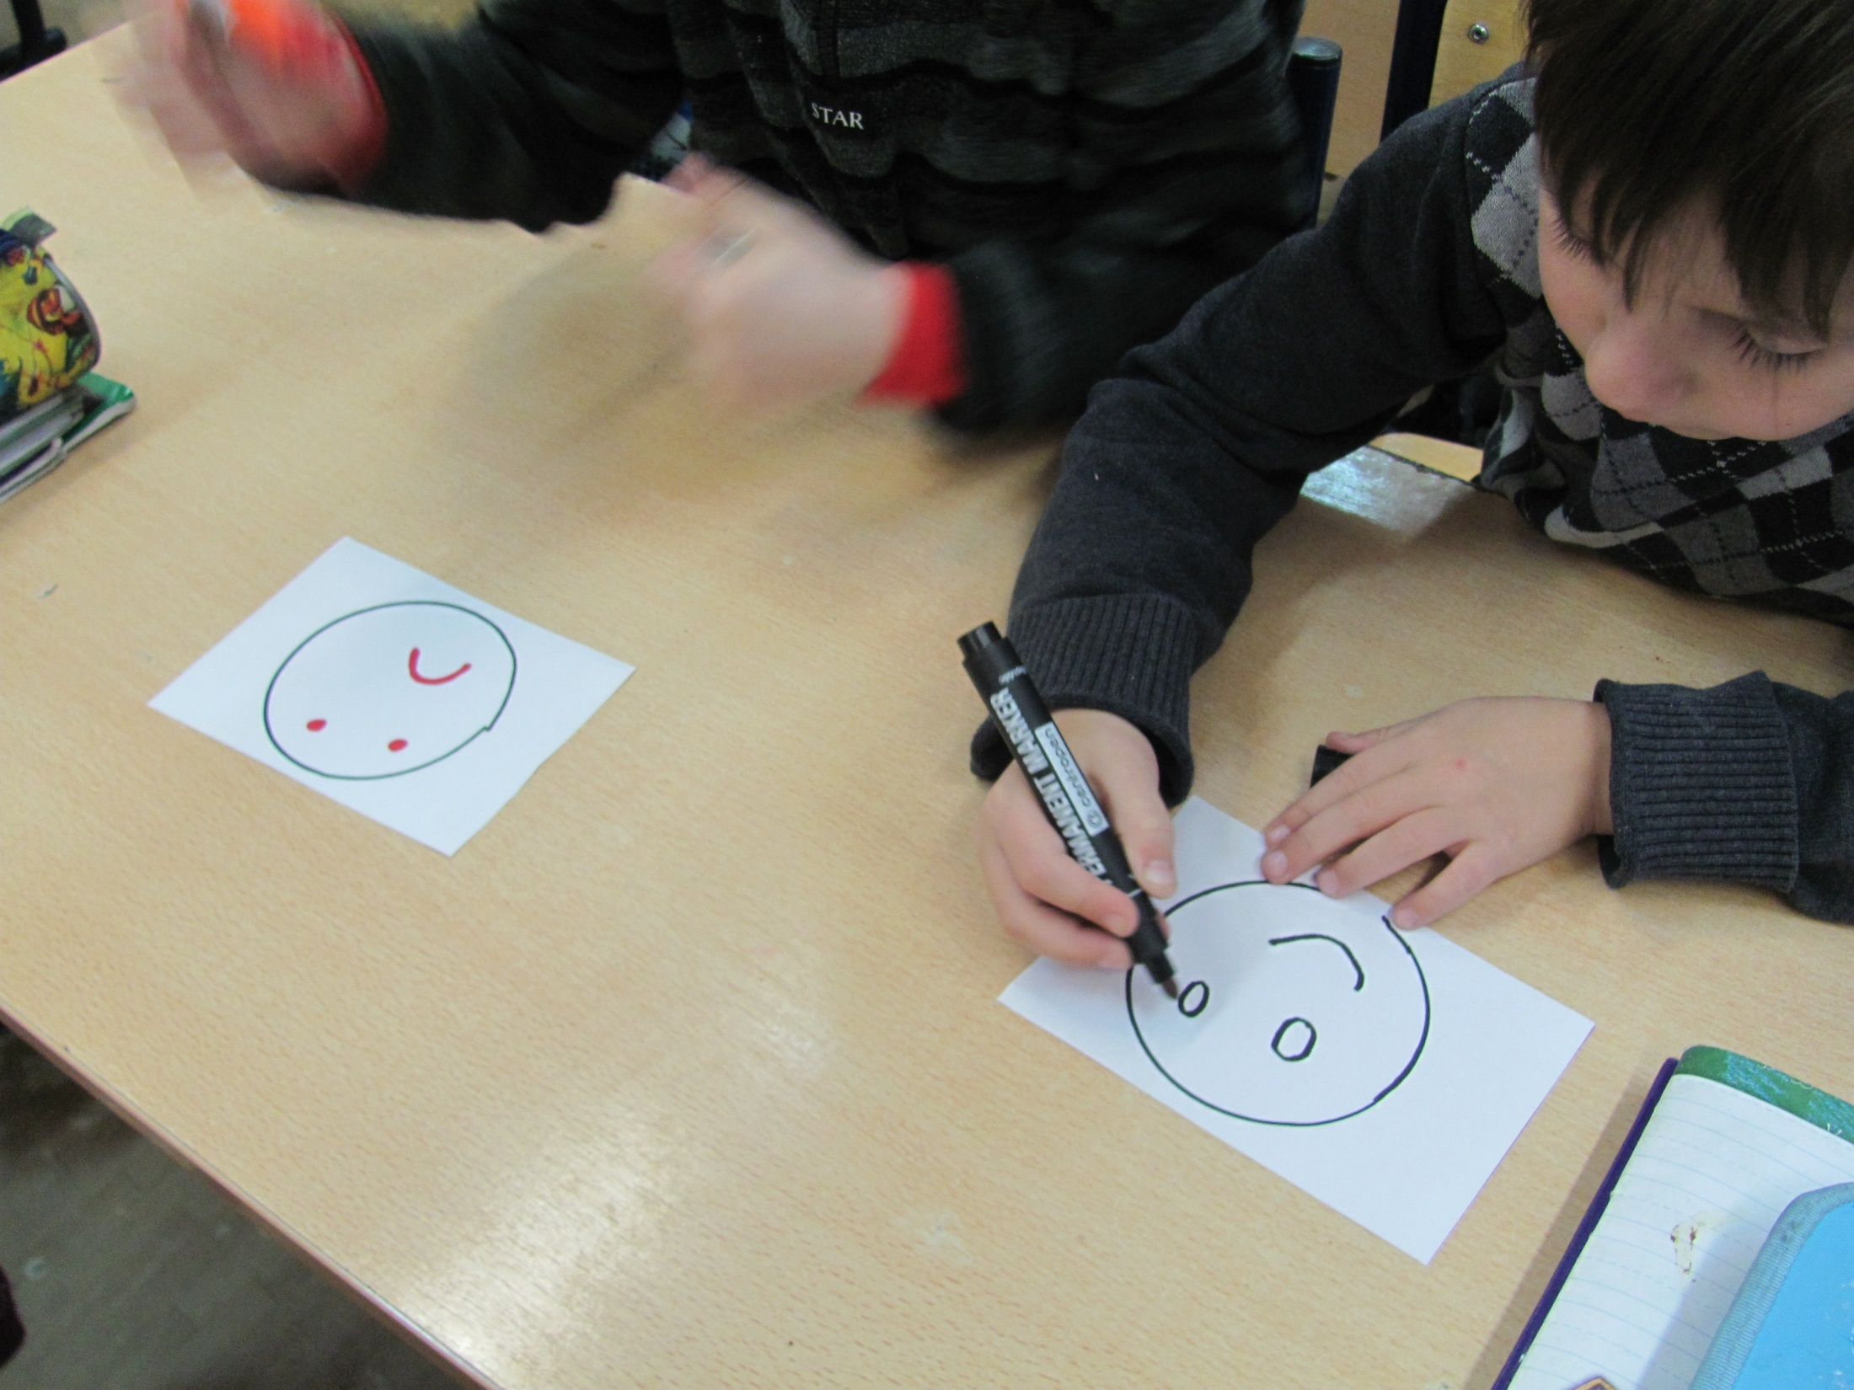

Slide 25
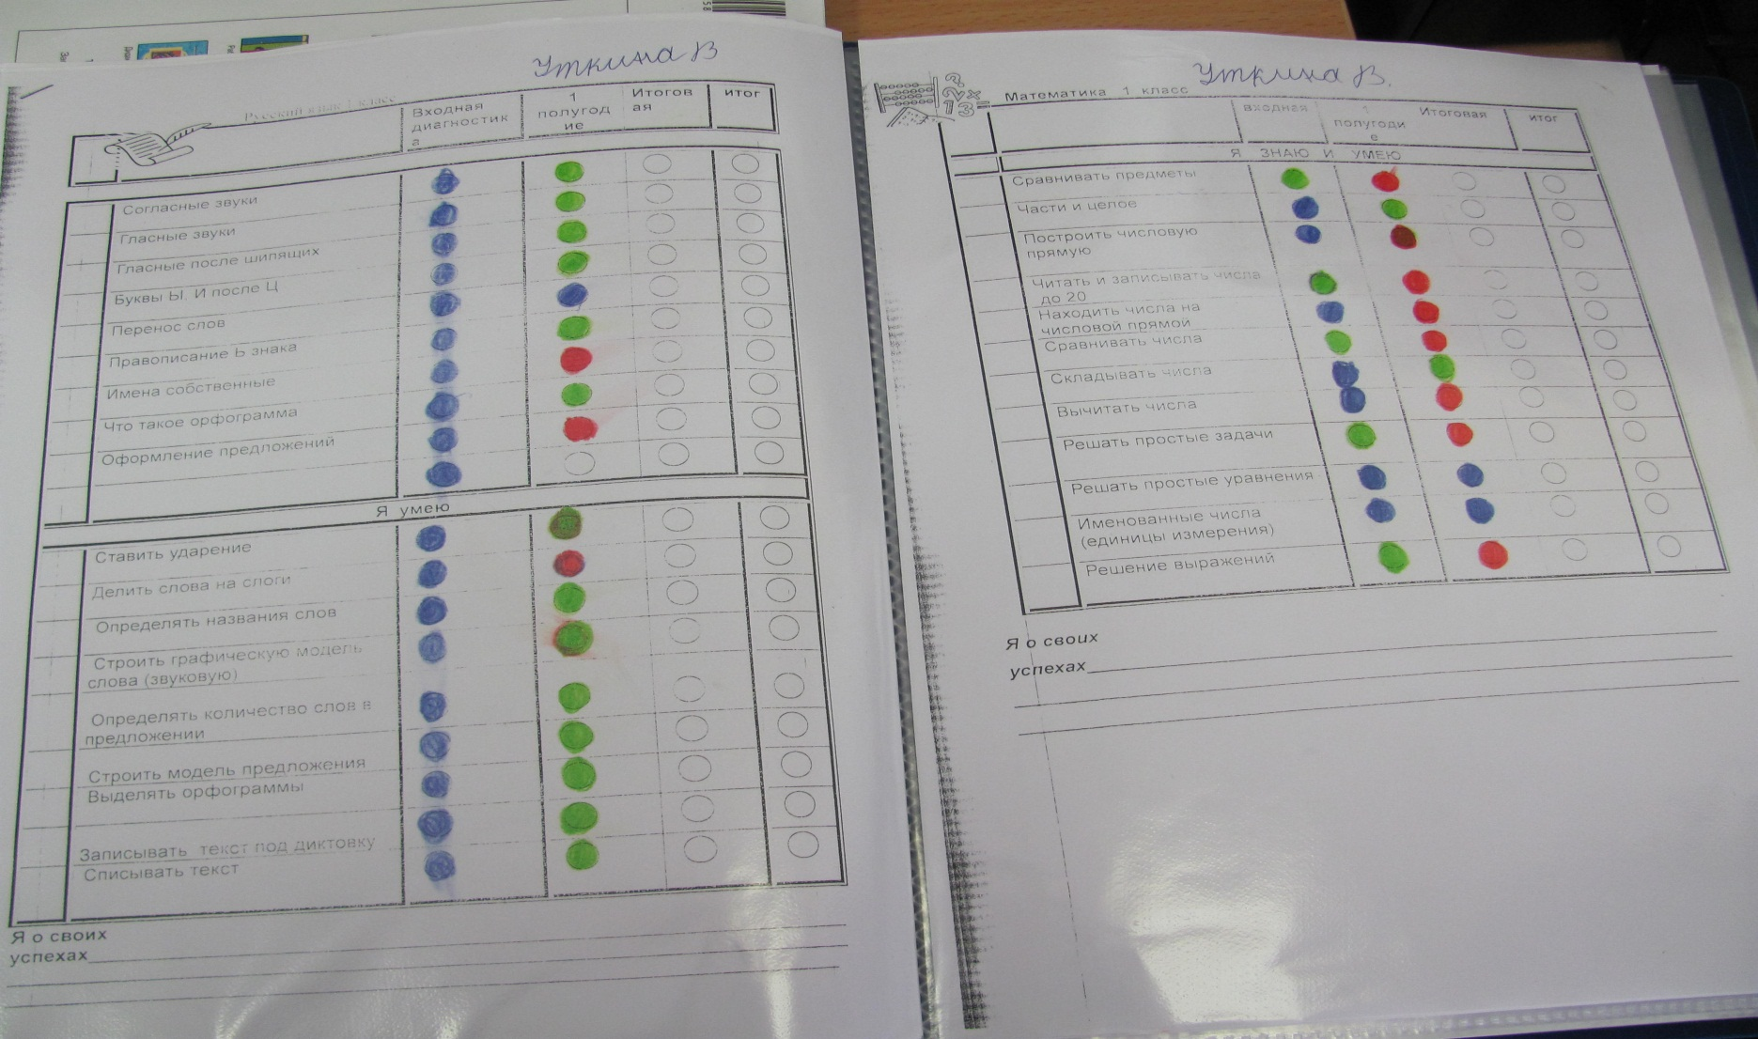
Оценочный лист по предмету (самооценка ученика входная, 1-ое полугодие, итоговая, итог)

Slide 26
Учитель
Тематический лист ученика по предмету
Ученик: Иван Леонов
Предмет: русский язык Тема «Предложение»
Сформированные умения | Результаты
 | Диагн. работы |  | Провер. №1 |  | Провер. №2 |  | Темат. к/р
 | уровень |  | уровень |  | уровень |  | уровень
Предметные: | Б | П | Б | П | Б | П | Б | П
составлять предложения из слов | 0 | 0 | 0 | 0 | 1 | 0 | 1 | 0
правильно списывать предлож. | 0 | 0 | 1 | 0 | 1 | 0 | 1 | 0
письмо предл. под диктовку | 0 | 0 | 0 | 0 | 0 | 0 | 1 | 0

Slide 27
Метапредметные
Позн-ые | наход. отв. на вопр. в тексте, иллюстр; выбор смысл. ед. текста и отнош. м/д ними; смысл ситуац. ч/з схемы и др. |  |  | + |  | + |  | +
Регул-ые | опред. и формул. цель деят-ти; послед. действий; работа по плану; ориент. в учебн. |  |  |  |  |  |  | +
Комм-ые | слушает и понимает речь др.; работа в паре, группе |  |  |  |  | + |  | +
Сумма баллов: |  | 0 | 0 | 1 | 0 | 2 | 0 | 3 | 0
% от максимального количества баллов |  | 0 | 0 | 33 | 0 | 67 | 0 | 100 | 0

Slide 28
Тематический лист класса (портфолио учителя)
Предмет:русский язык Тема: «Предложение»
 | составлять предложения из слов |  |  |  | правильно списывать предлож. |  |  |  | письмо предл. под диктовку |  |  |  | Итого
Ф.И. | уровень |  |  |  | уровень |  |  |  | уровень |  |  |  | Сумма баллов | % от макс. колл. балл. за зад-я Б уровня | Сумма баллов | % от макс. колл. балл. за зад-я П уровня
 | Б |  | П |  | Б |  | П |  | Б |  | П
 | п | м | п | м | п | м | п | м | п | м | п | м
И.К. | 1 | + |  |  | 1 | + |  |  | 1 | + |  |  | 3 | 100% |  | 0%
П.Д. | 1 | + |  |  | 1 | + | 1 | + | 1 | + | 1 | + | 3 | 100% | 2 | 67%
Итого:% От максим. к-ва баллов. | 34 |  |  |  | 54 |  |  |  | 48 |  |  |  |  | 52 |  | 4

Slide 29
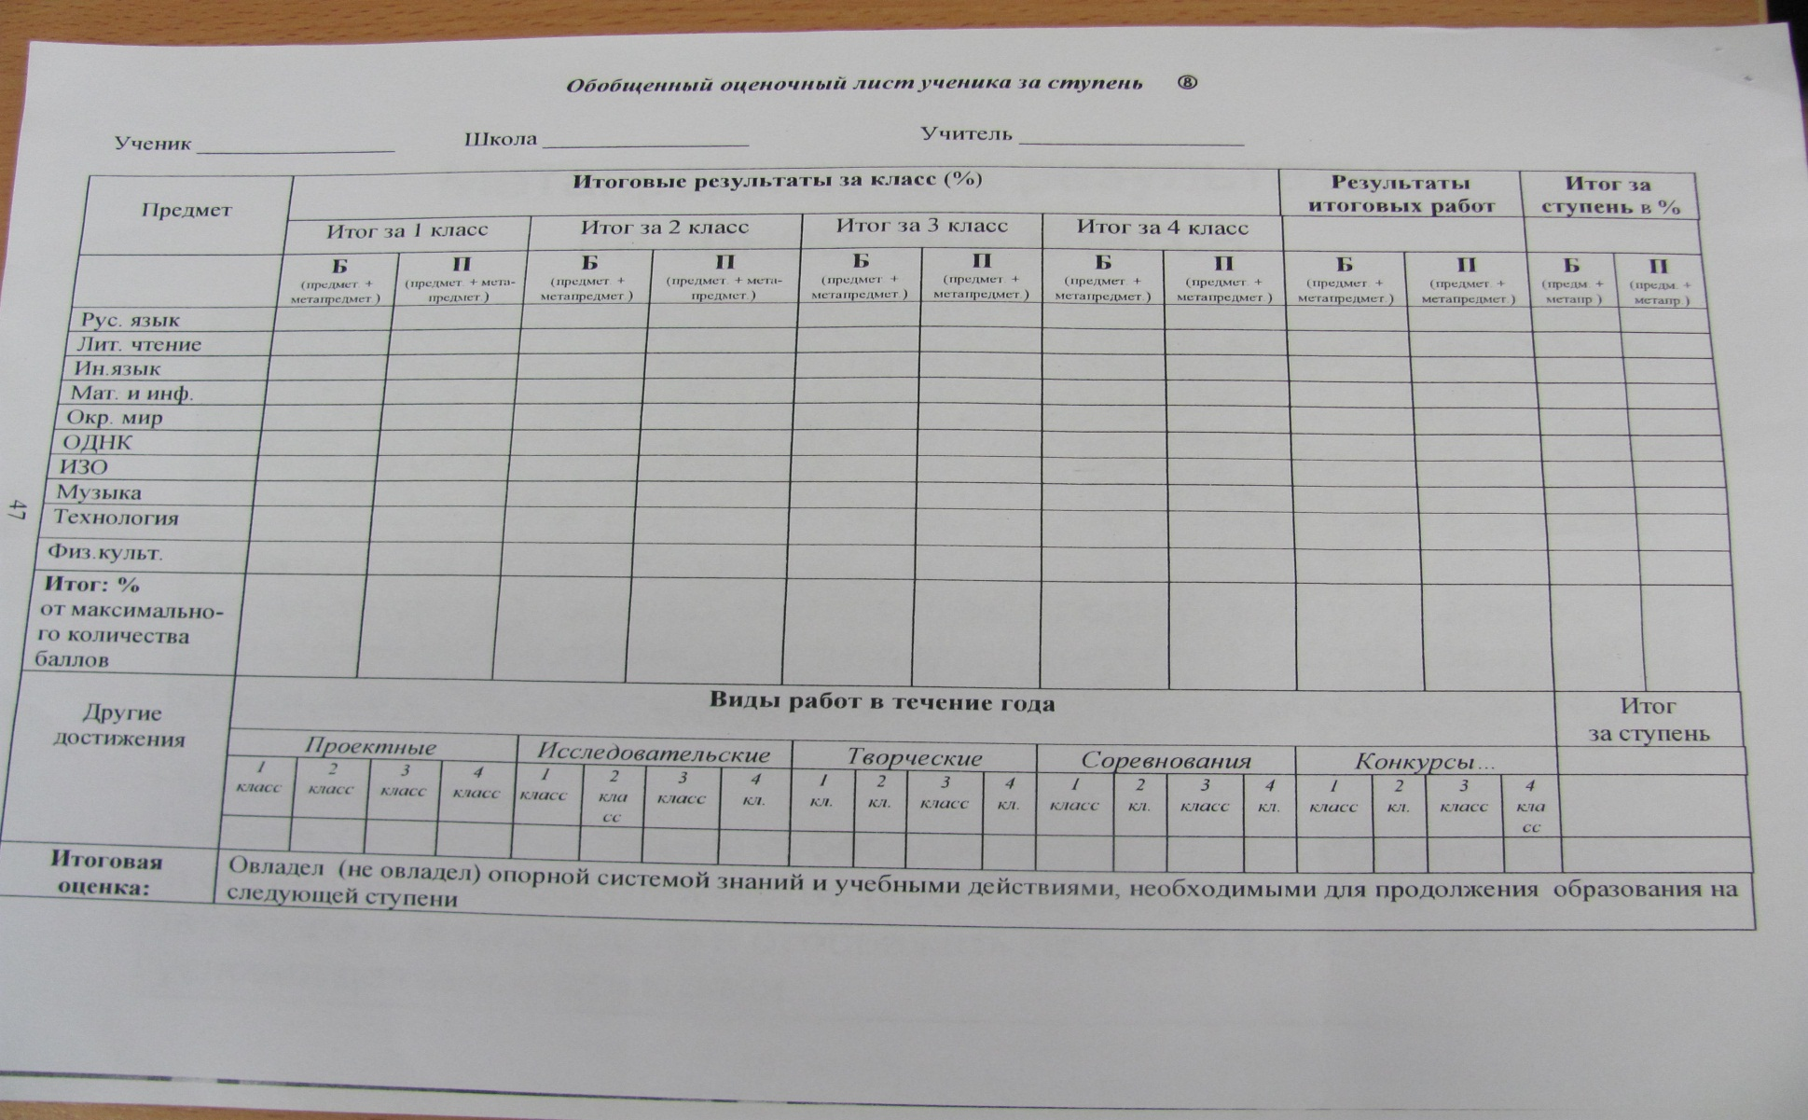

Slide 30
Оценивание учебных достижений
Такая оценка помогает избежать сравнения учащихся друг с другом, поскольку оценочная линеечка только в собственной тетради.
Важно с самого начала договариваться о критериях и способах оценивания, например, как следует отмечать, если работа выполнена абсолютно верно, не совсем верно или неверно. При регулярном самооценивании процесс проходит быстро.

Slide 31
Оценивание учебных достижений
Набор рубрик составляется учителем.
В начале изучения каждой темы педагог совместно с учениками определяет, что они должны усвоить и что должны уметь в результате работы над темой.
При проверке выполненных заданий акцентируются умения, на развитие которых они направлены.
На уроке специально выделяется время для взаимопроверки разных типов заданий в форме парной работы. В конце урока, подводя итоги, педагог вовлекает школьников в процесс анализа и оценки их успехов.

Slide 32
Оценивание учебных достижений
Оценка учителя может быть только после самооценки. Совпадение означает «Ты молодец! Умеешь себя оценивать». В случае завышенной или заниженной самооценки ученика учитель ещё раз объясняет критерии и просит в следующий раз быть к себе строже или снисходительней.

Slide 33

Первый метод оценки личностных результатов учащихся в ОП
Диагностика личной готовности ребёнка к школьному обучению

Slide 34
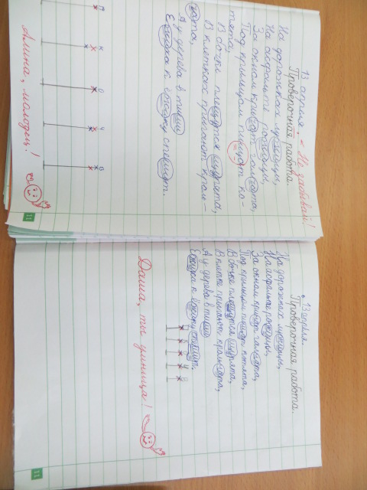
Оценка ученика и учителя

Slide 35
Измерительные материалы для итоговой оценки
Для изучения сформированности личностных результатов учитель использует следующий инструментарий:
- типовые задания по оценке личностных результатов, представленные в пособии «Как проектировать универсальные учебные действия в начальной школе» под редакцией А.Г.Асмолова;
- проверочные работы 1кл.,2кл.,3-4 классы «Диагностика метапредметных и личностных результатов начального образования» Р.Н.Бунеева и др.;

Slide 36
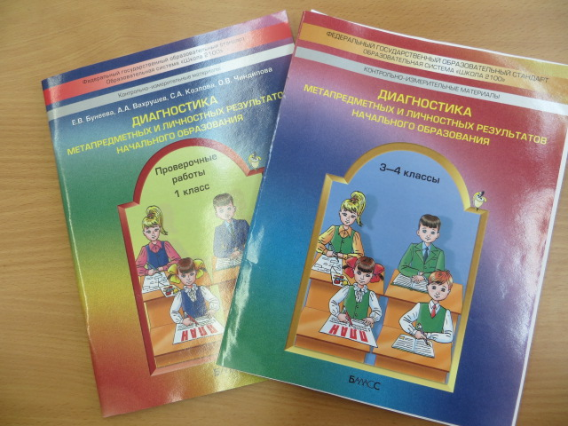
«Диагностика метапредметных и личностных результатов начального образования» Р.Н.Бунеева и др.

Slide 37
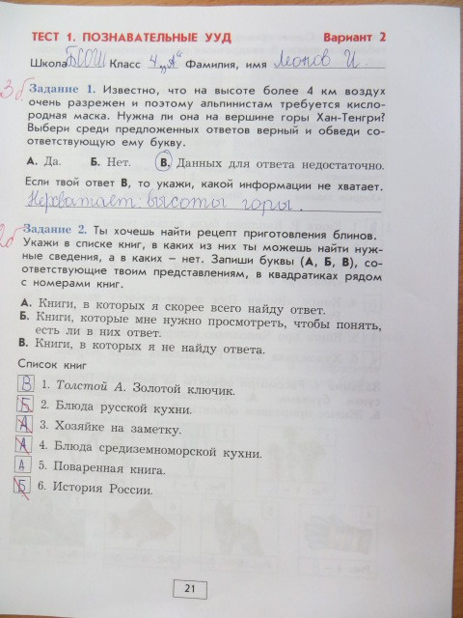
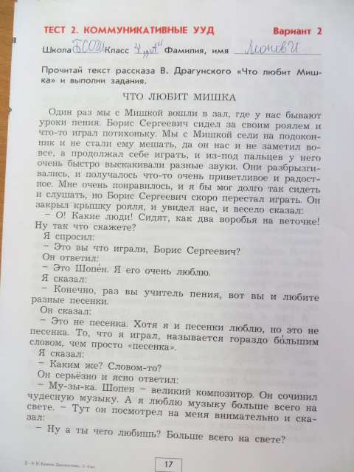
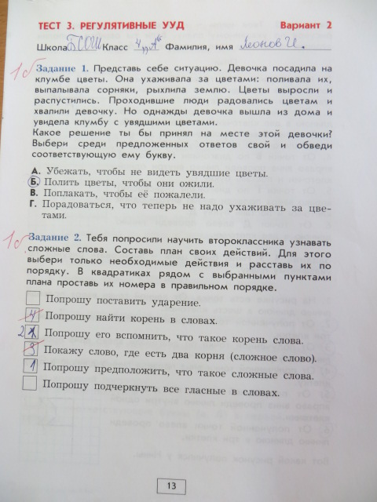
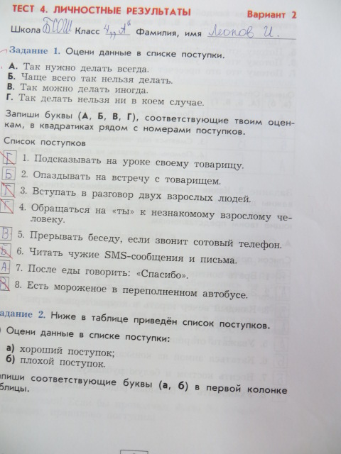
«Диагностика метапредметных и личностных результатов начального образования» Р.Н.Бунеева и др.

Slide 38
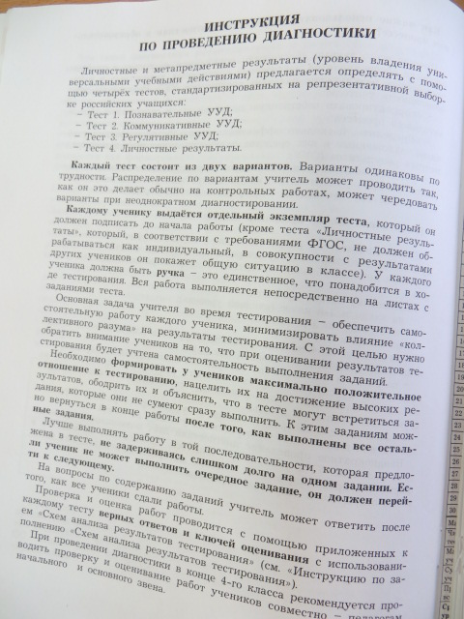
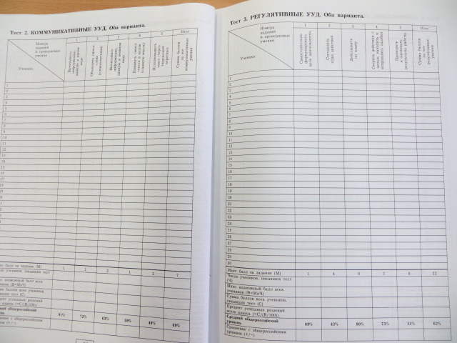
«Диагностика метапредметных и личностных результатов начального образования» Р.Н.Бунеева и др.

Slide 43
Организация накопительной системы оценки. Портфолио.
2) Систематизированные материалы наблюдений (оценочные листы, материалы и листы наблюдений) за процессом овладения УУД, которые ведут учителя начальных классов, школьный психолог и другие непосредственные участники образовательного процесса.
3) Материалы, характеризующие достижения учащихся во внеучебной (школьной и внешкольной) и досуговой деятельности.

Slide 44
Оценка личностных результатов
Объектом оценки личностных результатов являются сформированные у учащихся УУД, включаемые в три основные блока:
Самоопределение
Смыслообразование
Морально-этическая ориентация
Содержание оценки личностных результатов на ступени НОО строится вокруг оценки:
- сформированности внутренней позиции обучающегося
- ориентации на содержательные моменты образовательного процесса
- сформированности основ гражданской идентичности
- сформированности самооценки
- сформированности мотивации учебной деятельности
- знания моральных норм и сформированности морально-этических суждений

Slide 45
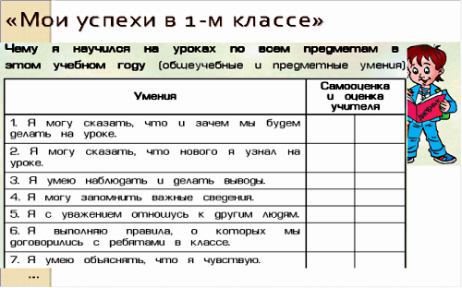
Дневник школьника

Slide 46
Лист индивидуальных достижений
Ученик_____________________ . Школа _____________________________
Класс ______________________. Учитель ____________________________
№ п/п | Формируемые навыки и умения |  | Даты
 |  |  | старт | Окт |  | Нояб. |  | Дек. | Янв. | Фев. | Итог.
1. Навыки чтения
1.1 | Техника чтения | Чтение слогов
 |  | Чтение слов
 |  | Ударение
 |  | Чтение предложений
 |  | Чтение текстов
 |  | Безошибочность чтения
 |  | Выразительность чтения
1.2. | Понимание прочитанного | Ответ на прямой вопрос по прочитанному
 |  | Словесное «рисование картин» к прочитанному
 |  | Построение плана текста с помощью иллюстрации к нему.
 |  | Восстановление пропущенного слова в предложении или пропущенного предложения в тексте
1.3. | Пересказ | С опорой на помощь учителя или иную
 |  | Без опоры на помощь
1.4. | Чтение наизусть
1.5. | Составление собственного рассказа
2. Навыки письма
Соответствующие навыки и умения отмечаются аналогично
3. Вычислительные навыки
Соответствующие навыки и умения отмечаются аналогично
Список формируемых навыков может быть продолжен учителем

Slide 47
«Карта успеха» за I четверть
Условные обозначения:
+ - знает и умеет принять на практике
V – знает, но иногда ошибается
? – самостоятельно не выполняет
Предмет | Умение и навыки | + V ?
 | Умеет работать самостоятельно.
 | Коммуникативные навыки: умеет работать в группе; высказывает свое мнение; выслушивает мнение товарищей.
Чтение | Темп чтения незнакомого текста. Чтение целыми словами.
Русский язык | Писать слова с непроверяемыми написаниями. Находить в предложении подлежащее и сказуемое.
Математика | Знание таблицы сложения однозначных чисел. Знание алгоритма решения задач.
Окружающий мир | Различать объекты природы и предметы, созданные человеком. Различать основные признаки осени.
 | Подпись учителя _________________________ Подпись родителей _______________________

Slide 48
«Карта успеха» ученика (математика)
Умения и навыки | I четверть |  | II четверть |  | III четверть |  | IV четверть
 | ^{сентябрь} | ^{октябрь} | ^{ноябрь} | ^{декабрь} | ^{февраль} | ^{март} | ^{апрель} | ^{май}
Письмо цифр
Нумерация до 100:
запись
последовательность
сравнение чисел
Сложение и вычитание круглых десятков
Сложение двузначного числа с однозначным (без перехода через разряд)
Распознавание геометрических фигур на чертеже
Измерение длин с помощью линейки

Slide 49
«Лист самооценки ученика»
Цель использования:
Работая с этим листом, учитель может определить направление развития и пути работы над возникшими у ребенка проблемами.
Процедура и материал:
Лист самооценки заполняется в начале изучения темы и в конце.
Класс ________________________
Фамилия, имя ___________________________________________________
Предмет ______________________
Тема ___________________________________________________________
Что нового узнал? ________________________________________________
Чему новому научился? ____________________________________________
Чему хотел научиться, но не получилось? _____________________________
Почему не получилось? ____________________________________________
Какие проблемы возникли при работе над темой ? ______________________
Пути решения проблем. ____________________________________________

Slide 50
Накопительная система оценивания
· К середине – концу начальной школы ученики переходят на накопительную систему оценивания, которая легко может быть переведена в любую форму отметки. Опишем её основные черты.
Целью новой системы является оценка продвижения ученика по линиям развития и его выход на определённый уровень образования в соответствии с принципом минимакса. В процессе изучения того или иного предмета фиксируется, во-первых, продвижение ученика по линиям развития личности, а во-вторых, продвижение ученика от уровня «мини» к уровню «макси» по каждой линии развития в соответствии с принципом минимакса.
Необходимый уровень – ориентировка на общегосударственный минимум требований (стандарт).
Базовый уровень – требования программы.
Максимальный уровень – объём возможностей, который выходит за пределы общих требований программы.
Вместо отрицательных и положительных оценок за любое успешное действие ученик получает баллы успешности:
1 – 2 балла – необходимый уровень;
3 – 4 балла – базовый уровень;
5 – 6 баллов – максимальный уровень.

Slide 51


Slide 52


Slide 53
Выводы по результатам накопительной оценки
О сформированности у обучающегося универсальных и предметных способов действий, опорной системы знаний
О сформированности основ умения учиться
Об индивидуальном прогрессе в основных сферах развития личности

Slide 54
Оценивание учебных достижений
Таким образом, школьная система оценивания, ориентированная на эффективное обучение, должна как минимум позволять:
- осуществлять информативную и регулируемую обратную связь;
- использовать эту связь как форму поощрения, но не наказания;

Slide 55
Оценивание учебных достижений
- отмечать с её помощью даже незначительные успехи, позволяя учащимся продвигаться в собственном темпе;
- ориентировать ученика на успех;
-отражать достижения всех детей, а не только достижения ограниченной группы учеников, содействовать становлению и развитию самооценки.

Slide 56


